Slide 1
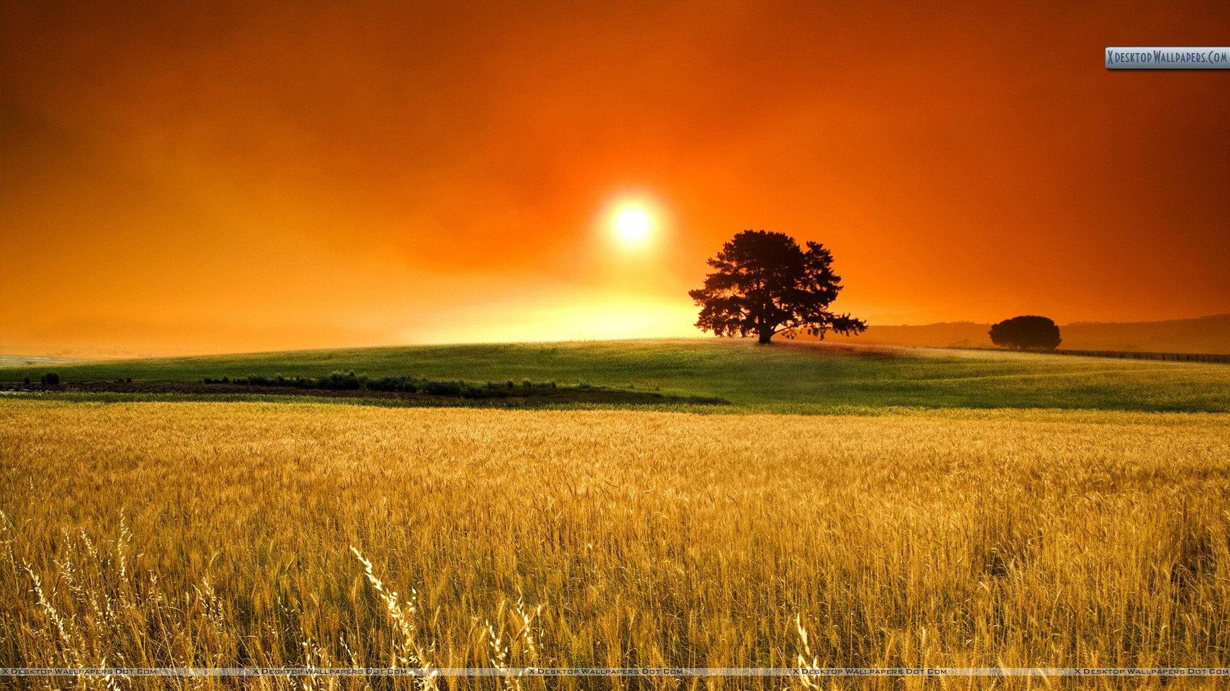
স্বাগতম

Slide 2
পরিচিতি
মোঃ ইকবাল হোসেন
সহকারী শিক্ষক
বিশাউড়া সরকারি প্রাথমিক বিদ্যালয়
E-mail:iqhussain26@gmail.com

Slide 3
পাঠ পরিচিতি
শ্রেণীঃ নবম
পাঠের অধ্যায়ের নামঃ কৃষিজ উৎপাদন
শিক্ষার্থী সংখাঃ ১১২ জন
সময়ঃ ৫০ মিনিট

Slide 4
পাঠ পরিকল্পনা
ক্রম | ধাপ | কার্যক্রম | সময় | উপকরন
১ | প্রস্তুতি | কুশল বিনিময়, মনোযোগ আকর্শন, পাঠ ঘোষণা | ৫ মিনিট | D.C+পাঠ্য বই
২ | শিখন ফল-১ | সংক্ষিপ্ত আলোচনা, প্রদর্শ, একক কাজ | ৬মিনিট | D.C, খাতা, কলম
 | শিখন ফল-২ | জোড়ায় কাজ, সংক্ষিপ্ত আলোচনা , | ১০মিনিট | D.C, খাতা, কলম,চক, বোর্ড
 | শিখন ফল-৩ | সংক্ষিপ্ত আলোচনা ,কর্মপত্র তৈরি | ১২ মিনিট | D.C, কর্মপত্র
৩ | মূল্যায়ন | সৃজনশীল প্রশ্ন | ১৪মিনিট | D.C, খাতা, কলম
৪ | বাড়ির কাজ | প্রশ্ন | ২মিনিট | D.C, খাতা, কলম
৫ | সমাপ্ত | ধন্যবাদ | ১মিনিট | D.C, খাতা, কলম

Slide 5
পাঠের শিরোনাম
ঔষধি উদ্ভিদ ও তার ব্যবহার

Slide 6
শিখন ফল
এই পরিচ্ছেদ পাঠ শেষে শিক্ষার্থীরা --------
ঔষধি উদ্ভিদের সংজ্ঞা লিখতে পারবে।
কয়েকটি ঔষধি উদ্ভিদ ও তাদের ব্যবহৃত অংশ শনাক্তকরন
করতে পারবে।
ঔষধি উদ্ভিদের বিভিন্ন ব্যবহার বর্ণনা করতে পারবে।
ঔষধি উদ্ভিদ ব্যবহারের অর্থনৈতিক গুরূত্ব আরোপ করতে
পারবে।

Slide 7
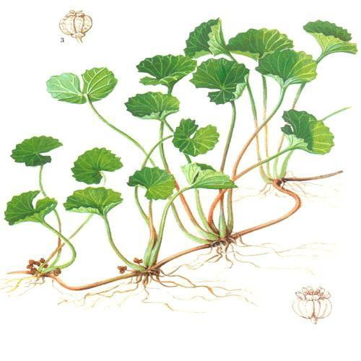
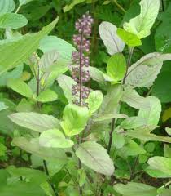
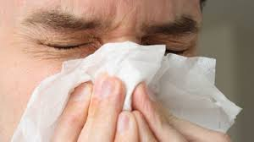
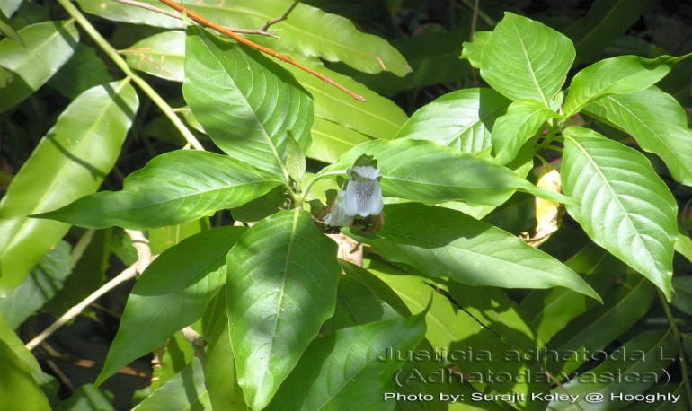
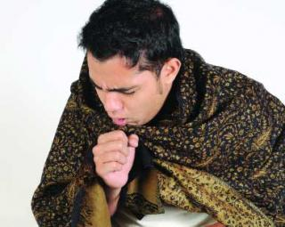

Slide 8
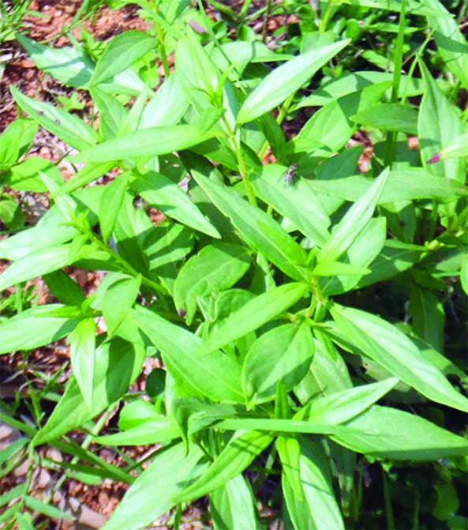

Slide 9
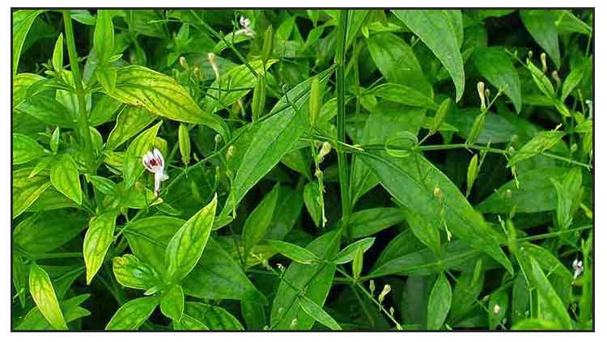
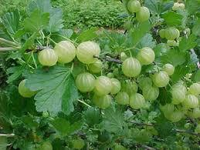
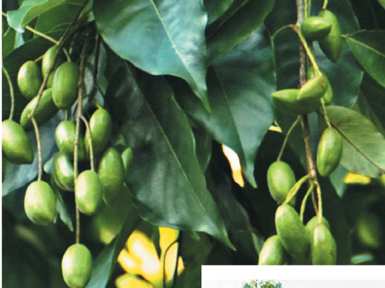
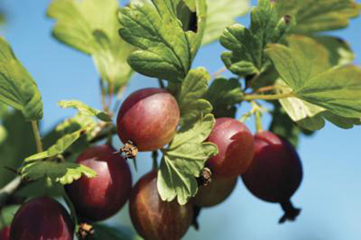

Slide 10
একক কাজ
ঔষধি উদ্ভিদ কি লিখ।
৫ মিনিট

Slide 11
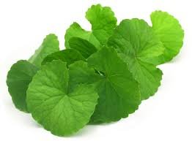

Slide 12
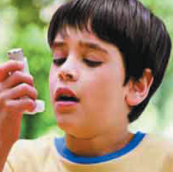
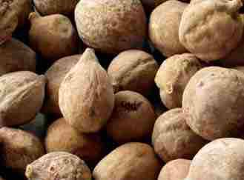
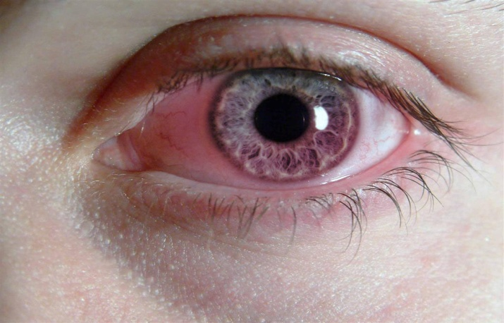

Slide 13
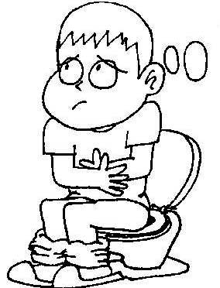
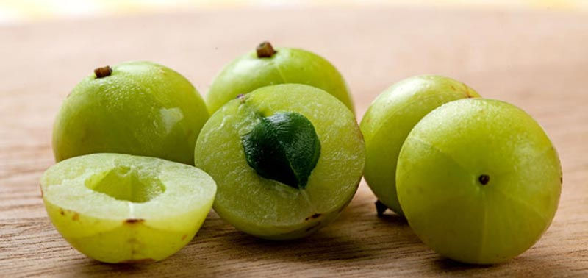
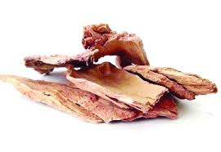

Slide 14
কর্মপত্র
কয়েকটি ঔষধি উদ্ভিদ, তাদের ব্যবহৃত অংশের নাম ও ব্যবহার লিখ।
ঔষধি উদ্ভিদ | ব্যবহৃত অংশ | ব্যবহার
৫ মিনিট

Slide 15
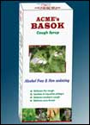
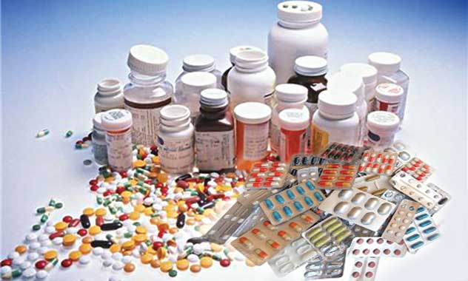

Slide 16
জোড়ায় কাজ
প্রচলিত ঔষধ ও ঔষধী উদ্ভিদের মধ্যে কাদের পার্শ্ব প্রতিক্রিয়া আছে ও সেগুলো কি লিখ।
৬ মিনিট

Slide 17
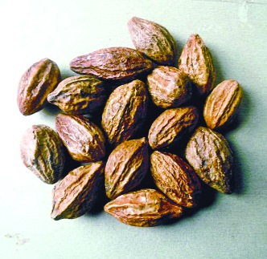
মূল্যায়ন
চিত্র- ক
চিত্র- খ
চিত্র- গ
চিত্র ক কোন প্রকার উদ্ভিদ এর নাম লিখ।
চিত্র ক ও খ এর দুটি করে ব্যবহার উল্লেখ কর।
চিত্র ক, খ ও গ এর প্রয়োগ ক্ষেত্র একই হলেও কোনগুলো ব্যবহার অধিক উপযোগী ব্যাখা কর।

Slide 18
বাড়ির কাজ
তোমার বাড়ি ও প্রতিবেশীদের বাড়ি থেকে আরও কয়েকটি ঔষধী উদ্ভিদ, তাদের ব্যবহৃত অংশ চিহ্নিত করে তাদের ব্যবহার লিখ।

Slide 19
সবাইকে
ধন্যবাদ

